Slide 1
Associação Assistencial, Educacional e Cultural Vinde a Mim-ASSEVIM
RELATÓRIO CIRCUNSTANCIADO Referência ao mês de Outubro
Sede: Rua Guarin João Badin, 50 – Jardim Morada do Sol – (19)3816-1637
Unidade Creche Profa. Maria Estella Amstalden: (19) 3935 7879. / Unidade Creche Prof. Nízio Vieira: (19) 3935-8414 / Unidade Creche Profa. Francisca do Amaral: (19) 3835-4366
Título de Utilidade Pública Municipal – Lei nº 5158 de 17/07/2007. / 13346-530 – INDAIATUBA – SP – CNPJ 08.889.456/0001-66.

Slide 2
Associação Assistencial, Educacional e Cultural Vinde a Mim-ASSEVIM
CRECHE PROFESSORA
MARIA ESTELLA AMSTALDEN
Sede: Rua Guarin João Badin, 50 – Jardim Morada do Sol – (19)3816-1637
Unidade Creche Profa. Maria Estella Amstalden: (19) 3935 7879. / Unidade Creche Prof. Nízio Vieira: (19) 3935-8414 / Unidade Creche Profa. Francisca do Amaral: (19) 3835-4366
Título de Utilidade Pública Municipal – Lei nº 5158 de 17/07/2007. / 13346-530 – INDAIATUBA – SP – CNPJ 08.889.456/0001-66.

Slide 3
Associação Assistencial, Educacional e Cultural Vinde a Mim-ASSEVIM
METAS DE ATENDIMENTO
OBJETIVO I: Formação Integral das Crianças
1. Promover o desenvolvimento da autonomia e identidade.
Indicadores de Qualidade | Metas
1.1 Rotina diária: Atividades, materiais e espaços organizados ao acesso às crianças. Atividades que ensinam as crianças a cuidarem de si mesmas e do próprio corpo. | 1.1.1 50% da rotina dedicada a atividades de cuidados.
Em cumprimento a meta 1.1.1, segue descrito atividades aplicadas aos alunos para desenvolvimento da Autonomia e Identidade
Conhecendo as partes do corpo e aprendendo a nomeá-las;
Estimulando o respeito a si mesmo, suas capacidades e limitações;
Reconhecendo e identificando o próprio nome;
Identificando suas preferencias e particularidades aprendendo a respeitar também a do amigo;
Desenvolvendo a autonomia através do cuidado com o próprio corpo;
Desenvolvendo a autonomia, autoconfiança e autoestima, participando das atividades diárias;
Identificando a família como parte da sua história.
Sede: Rua Guarin João Badin, 50 – Jardim Morada do Sol – (19)3816-1637
Unidade Creche Profa. Maria Estella Amstalden: (19) 3935 7879. / Unidade Creche Prof. Nízio Vieira: (19) 3935-8414 / Unidade Creche Profa. Francisca do Amaral: (19) 3835-4366
Título de Utilidade Pública Municipal – Lei nº 5158 de 17/07/2007. / 13346-530 – INDAIATUBA – SP – CNPJ 08.889.456/0001-66.

Slide 4
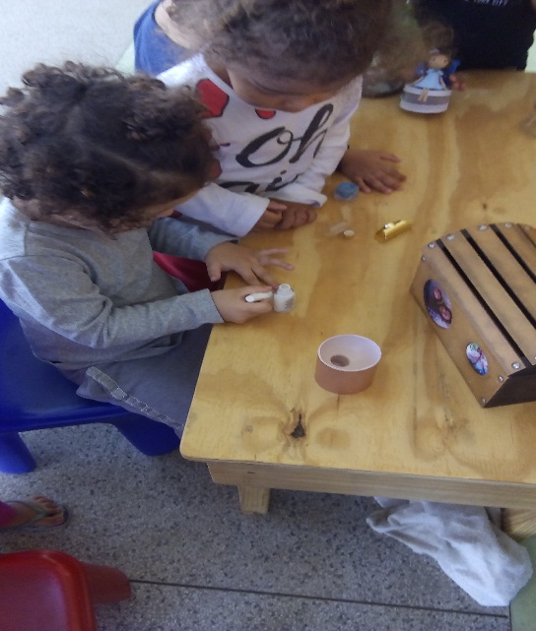
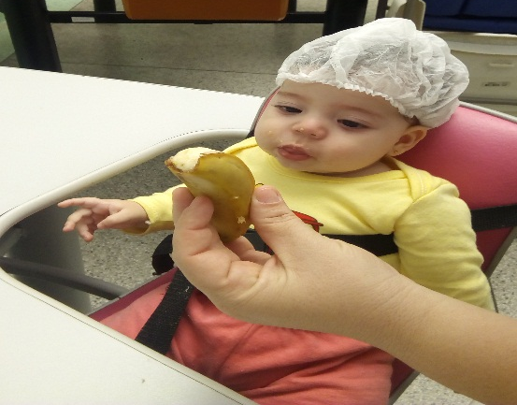
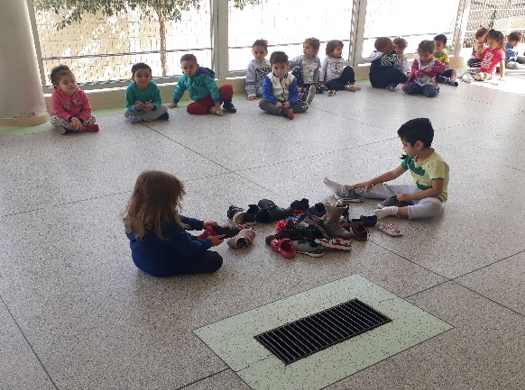
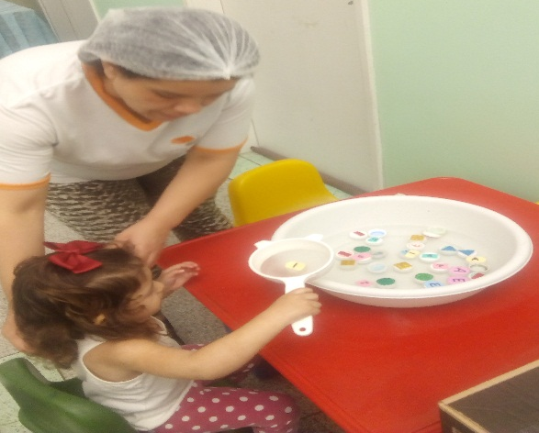
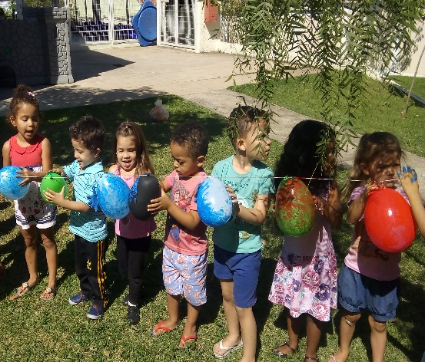
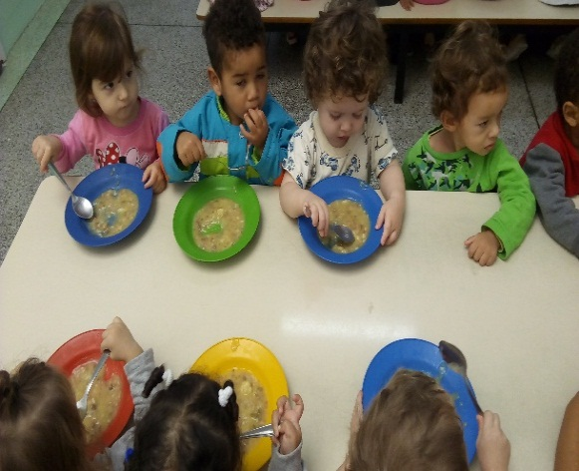
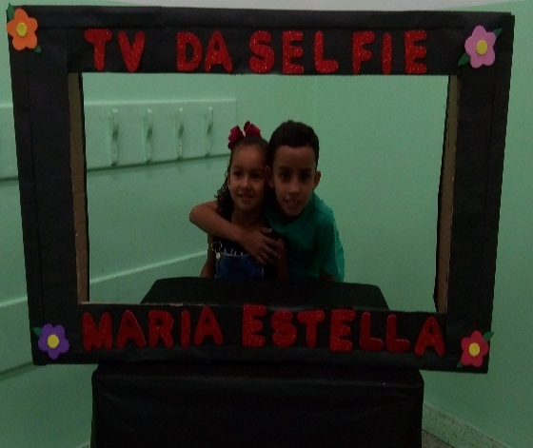
Associação Assistencial, Educacional e Cultural Vinde a Mim-ASSEVIM
Espaços e materiais organizados/Cantinho das meninas
Autonomia e Identidade/ Calçando os sapatos nos pés
Desenvolvendo capacidades e limitações
Atividade de cuidado/Hora da fruta
Reconhecendo a primeira letra do nome
Identificando suas preferências e respeitando as do amigo
Autonomia e cuidado com o corpo/Aprendendo a se alimentar
Reconhecendo a família como parte da sua história
Sede: Rua Guarin João Badin, 50 – Jardim Morada do Sol – (19)3816-1637
Unidade Creche Profa. Maria Estella Amstalden: (19) 3935 7879. / Unidade Creche Prof. Nízio Vieira: (19) 3935-8414 / Unidade Creche Profa. Francisca do Amaral: (19) 3835-4366
Título de Utilidade Pública Municipal – Lei nº 5158 de 17/07/2007. / 13346-530 – INDAIATUBA – SP – CNPJ 08.889.456/0001-66.

Slide 5
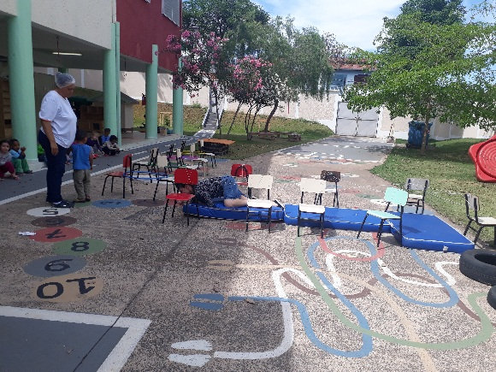
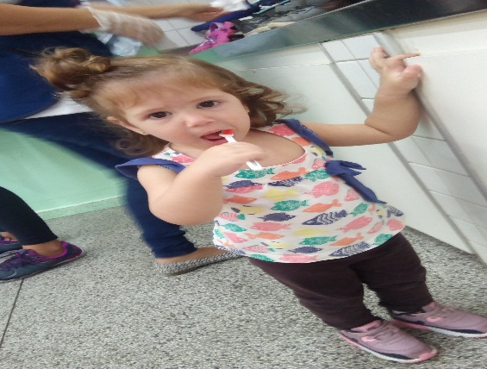
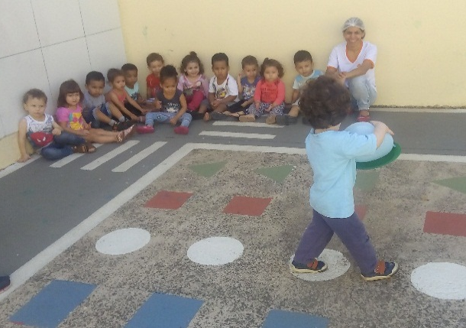
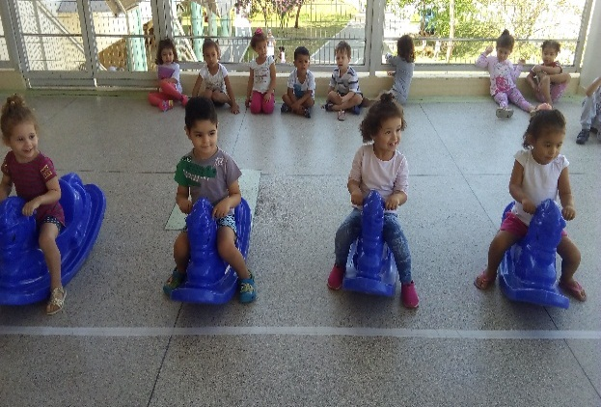
Associação Assistencial, Educacional e Cultural Vinde a Mim-ASSEVIM
METAS DE ATENDIMENTO
OBJETIVO I: Formação Integral das Crianças
2. Promover o desenvolvimento do movimento.
Indicadores de Qualidade | Metas
2.1 Rotina diária: Atividade organizadas de modo a permitir o movimento das crianças, nos diferentes espaços da escola. Atividades que ensinam as crianças a cuidarem de si mesmas e do próprio corpo. | 2.1.1 No mínimo duas atividades na rotina com alternância de movimento.
Em cumprimento a meta 2.1.1 anexamos imagens de atividades de psicomotricidade realizadas durante o mês de Outubro.
.
Atividade de cuidado/Escovando os dentes
Circuito no parque externo
Brincadeira de equilíbrio no parque
Corrida de cavalos no parque
Sede: Rua Guarin João Badin, 50 – Jardim Morada do Sol – (19)3816-1637
Unidade Creche Profa. Maria Estella Amstalden: (19) 3935 7879. / Unidade Creche Prof. Nízio Vieira: (19) 3935-8414 / Unidade Creche Profa. Francisca do Amaral: (19) 3835-4366
Título de Utilidade Pública Municipal – Lei nº 5158 de 17/07/2007. / 13346-530 – INDAIATUBA – SP – CNPJ 08.889.456/0001-66.

Slide 6
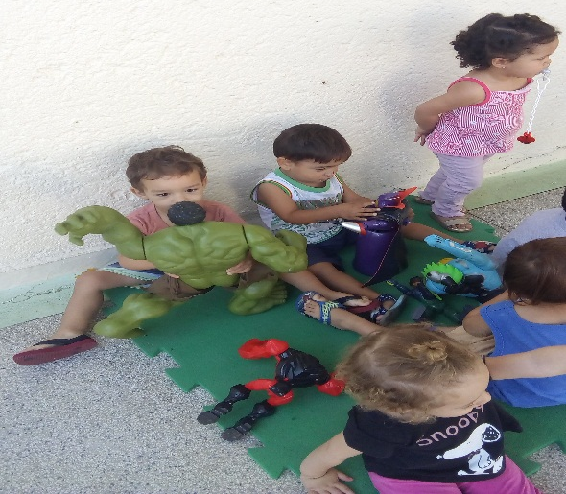
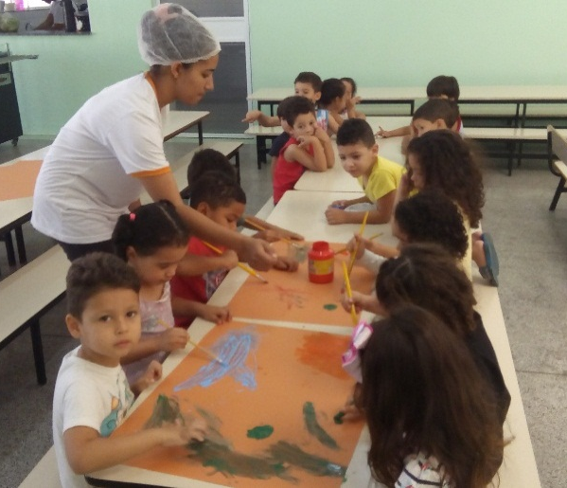
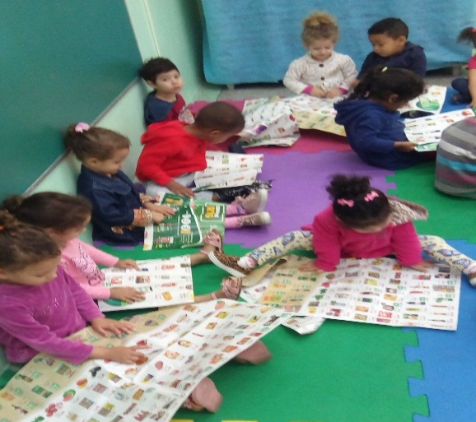
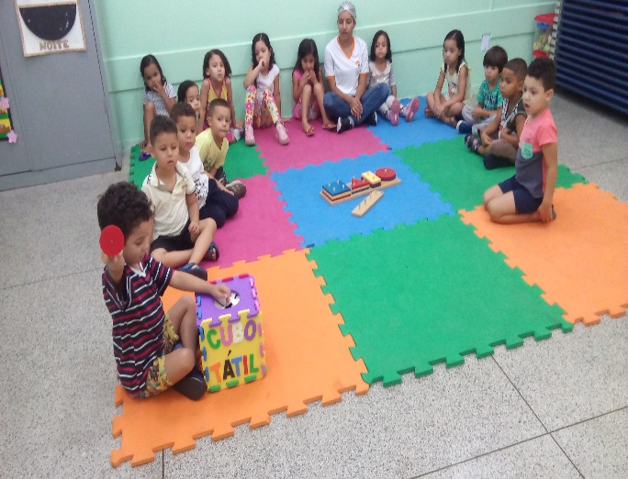
Associação Assistencial, Educacional e Cultural Vinde a Mim-ASSEVIM
METAS DE ATENDIMENTO
OBJETIVO I: Formação Integral das Crianças
3. Possibilitar o exercício de escolhas.
Indicadores de Qualidade | Metas
3.1 Rotina diária: Atividades organizadas de modo a permitir a escolha de brincadeiras, brinquedos e materiais. | 3.1.1 No mínimo duas atividades permanentes na rotina.
Em cumprimento a meta 3.1.1 anexamos imagens de atividades que possibilitaram a escolha das crianças, de brinquedos, brincadeiras, livros, e materiais para atividades.
Escolha e separação de brinquedos
Atividade de rotina/Visualizando folhetos
Atividade de rotina/Dinâmica em roda de conversa
Escolhas de materiais para pintura
Sede: Rua Guarin João Badin, 50 – Jardim Morada do Sol – (19)3816-1637
Unidade Creche Profa. Maria Estella Amstalden: (19) 3935 7879. / Unidade Creche Prof. Nízio Vieira: (19) 3935-8414 / Unidade Creche Profa. Francisca do Amaral: (19) 3835-4366
Título de Utilidade Pública Municipal – Lei nº 5158 de 17/07/2007. / 13346-530 – INDAIATUBA – SP – CNPJ 08.889.456/0001-66.

Slide 7
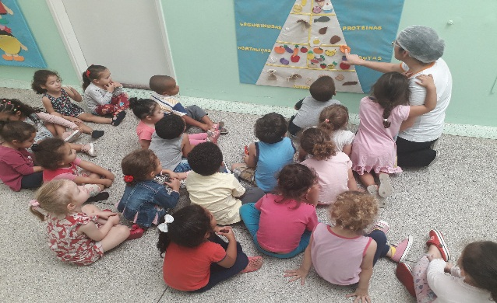
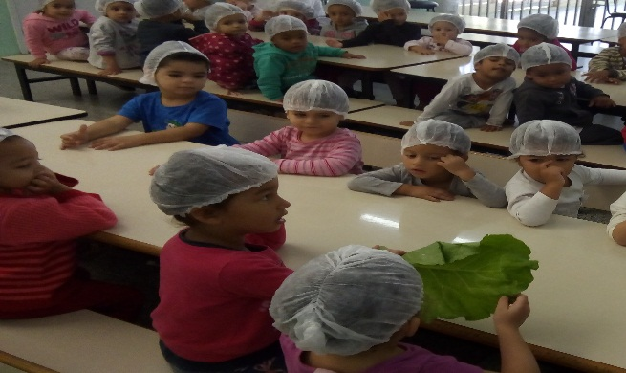
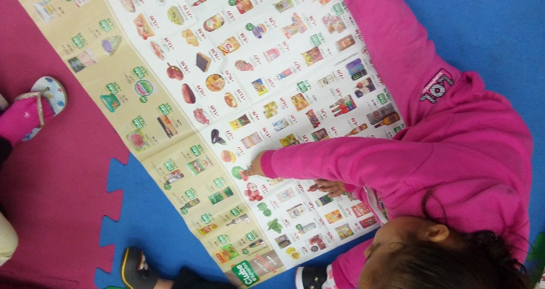
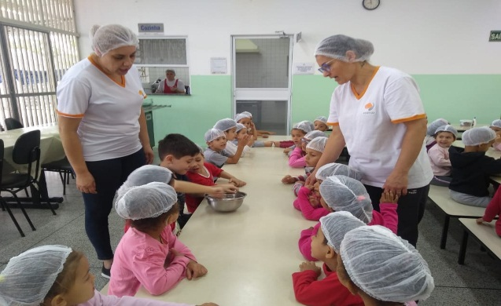
Associação Assistencial, Educacional e Cultural Vinde a Mim-ASSEVIM
METAS DE ATENDIMENTO
OBJETIVO II: Promoção da Aprendizagem
1. Utilizar a metodologia de trabalho por Projetos Didáticos, sequências de atividades e atividades permanentes.
Indicadores de Qualidade | Metas
1.1 Elaboração de Projetos Didáticos por turma, de temas de interesse das crianças. | 1.1.1 No mínimo um projeto didático por semestre, por turma.
Em cumprimento a meta 1.1.1 - OS Projetos Didáticos que foram elaborados para serem aplicados com as turmas no ano letivo de 2019 são elencados em Projeto Valores, Projeto Artes, Projeto Som e Movimento, Projeto Leitura, Projeto Alimentação Saudável, Projeto Autonomia e Identidade e Projeto Fazenda. Cada um destes projetos foi elaborado com aplicação para as diferentes faixas etárias.
Projeto alimentação Saudável-Pirâmide Alimentar/Hortaliças
Visualização da Pirâmide alimentar
Visualizando as hortaliças colhidas
Procurando alimentos saudáveis
Culinária com a nutricionista
Sede: Rua Guarin João Badin, 50 – Jardim Morada do Sol – (19)3816-1637
Unidade Creche Profa. Maria Estella Amstalden: (19) 3935 7879. / Unidade Creche Prof. Nízio Vieira: (19) 3935-8414 / Unidade Creche Profa. Francisca do Amaral: (19) 3835-4366
Título de Utilidade Pública Municipal – Lei nº 5158 de 17/07/2007. / 13346-530 – INDAIATUBA – SP – CNPJ 08.889.456/0001-66.

Slide 8
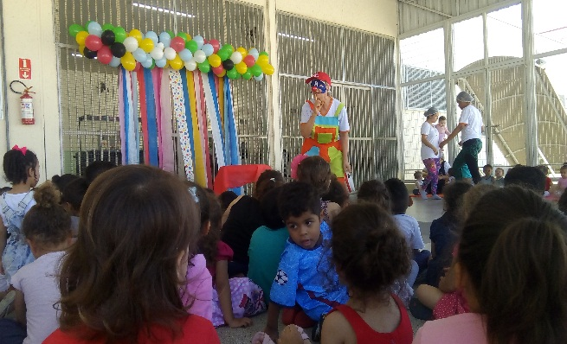
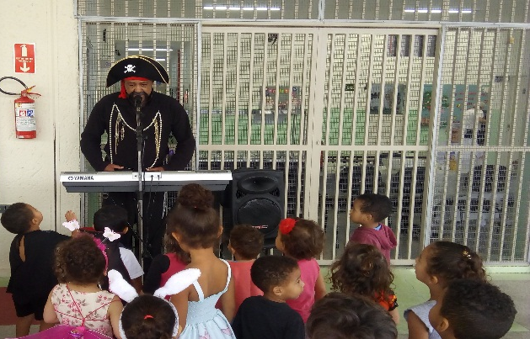
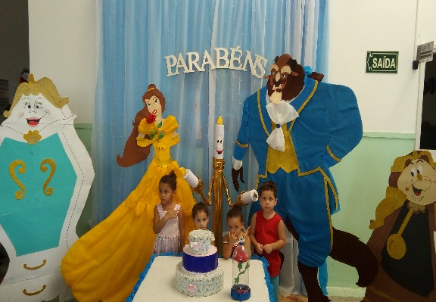
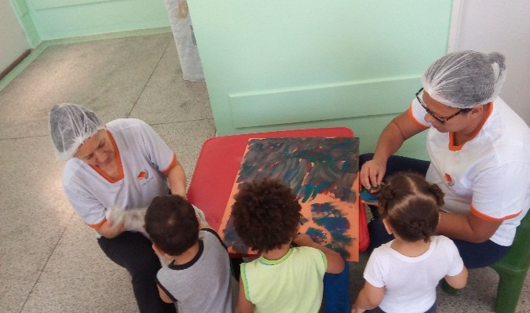
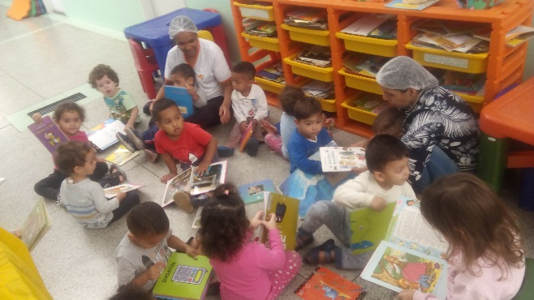
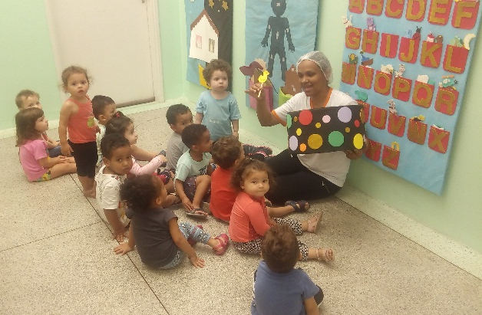
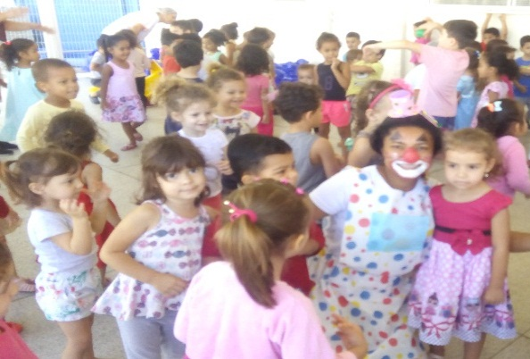
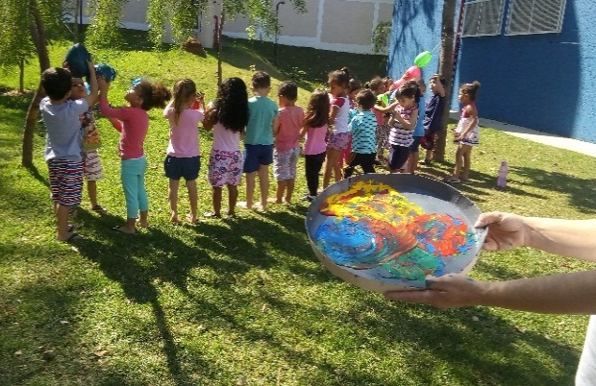
Associação Assistencial, Educacional e Cultural Vinde a Mim-ASSEVIM
Projeto Leitura
Além da Imaginação
Projeto Som e
Movimento
Projeto Valores
Projeto Expressão
e Arte
Contação de história no pátio
Oficina de música com o professor
Aniversariantes do mês
Pintura com esponjado
Visualização de livros
Imitando os sons dos animais
Tema do mês/Alegria
Mistura das cores/ Pintando balões com as mãos
Sede: Rua Guarin João Badin, 50 – Jardim Morada do Sol – (19)3816-1637
Unidade Creche Profa. Maria Estella Amstalden: (19) 3935 7879. / Unidade Creche Prof. Nízio Vieira: (19) 3935-8414 / Unidade Creche Profa. Francisca do Amaral: (19) 3835-4366
Título de Utilidade Pública Municipal – Lei nº 5158 de 17/07/2007. / 13346-530 – INDAIATUBA – SP – CNPJ 08.889.456/0001-66.

Slide 9
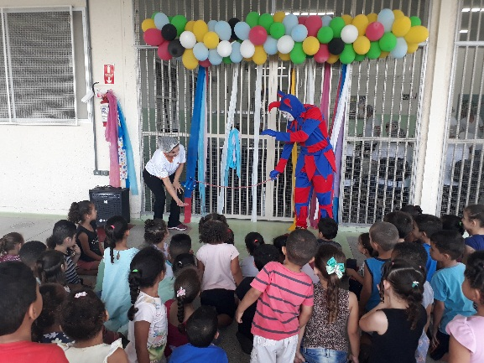
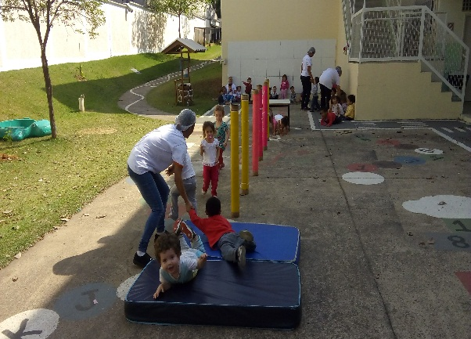
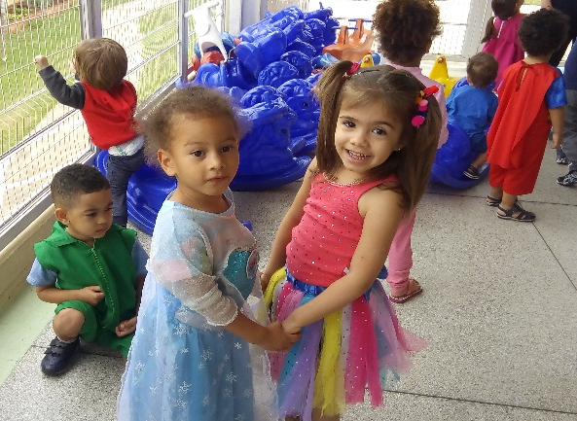
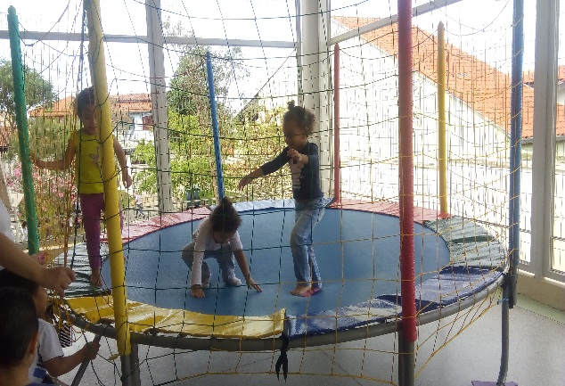
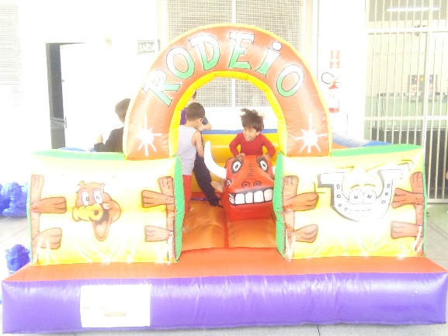
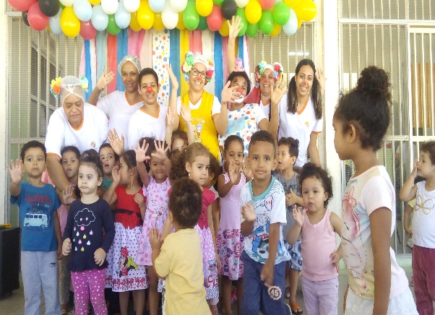
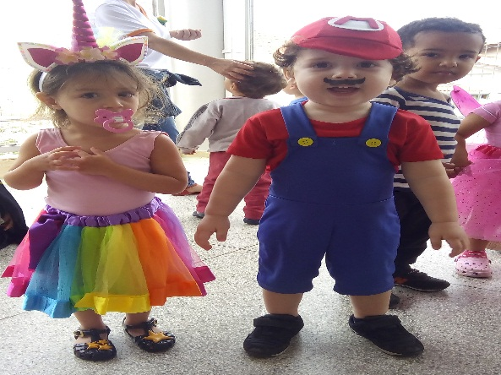
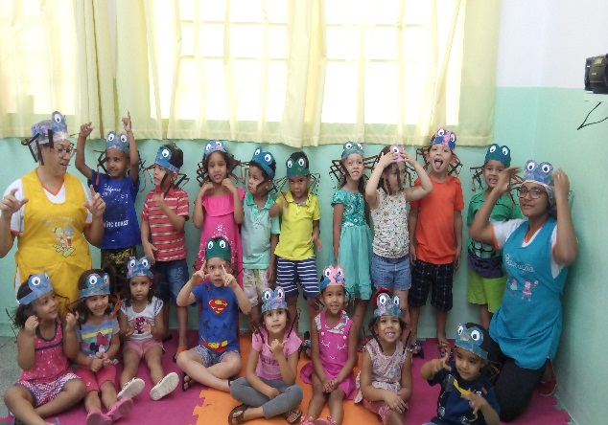
Associação Assistencial, Educacional e Cultural Vinde a Mim-ASSEVIM
Atividades da Semana da Criança
Sede: Rua Guarin João Badin, 50 – Jardim Morada do Sol – (19)3816-1637
Unidade Creche Profa. Maria Estella Amstalden: (19) 3935 7879. / Unidade Creche Prof. Nízio Vieira: (19) 3935-8414 / Unidade Creche Profa. Francisca do Amaral: (19) 3835-4366
Título de Utilidade Pública Municipal – Lei nº 5158 de 17/07/2007. / 13346-530 – INDAIATUBA – SP – CNPJ 08.889.456/0001-66.

Slide 10
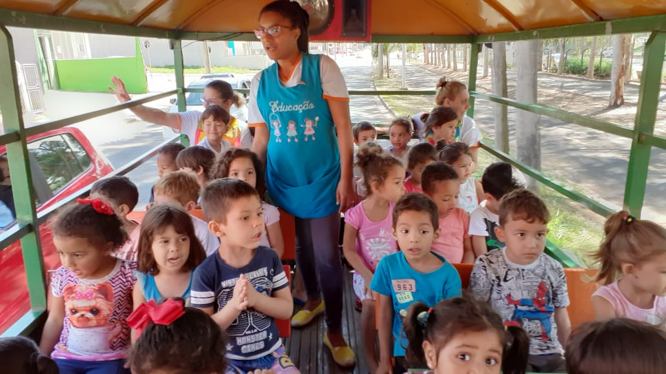
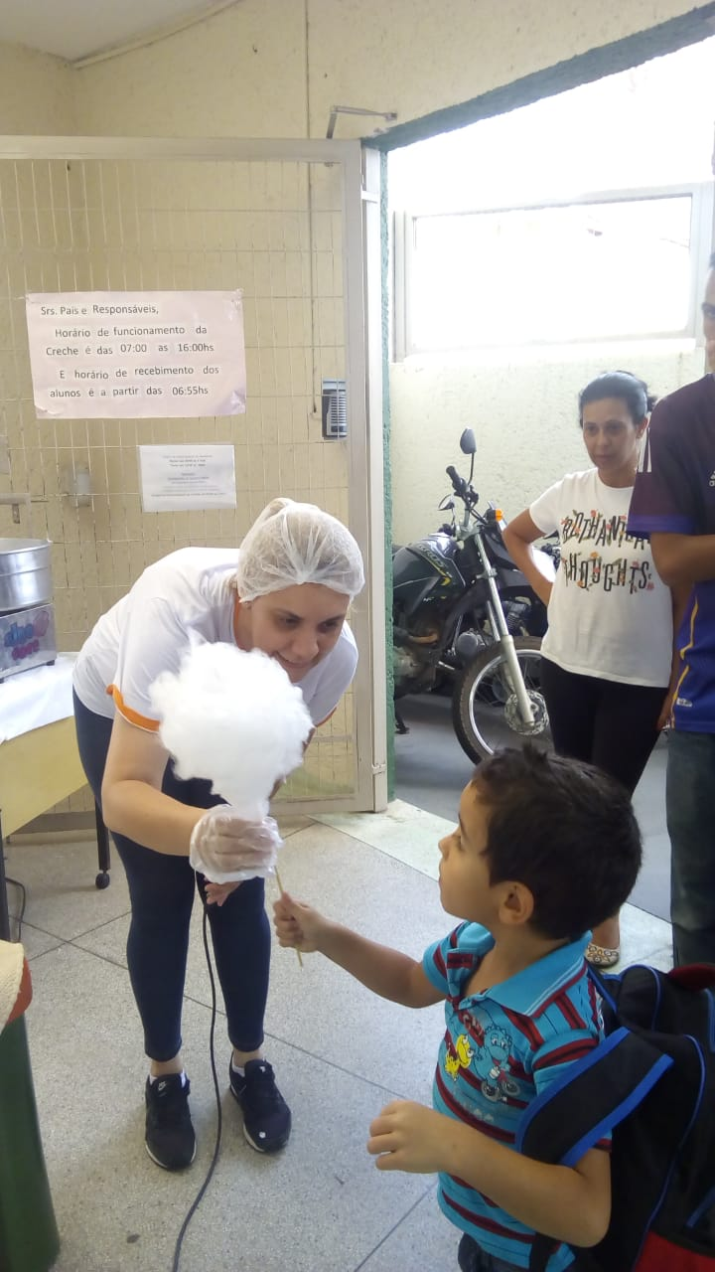
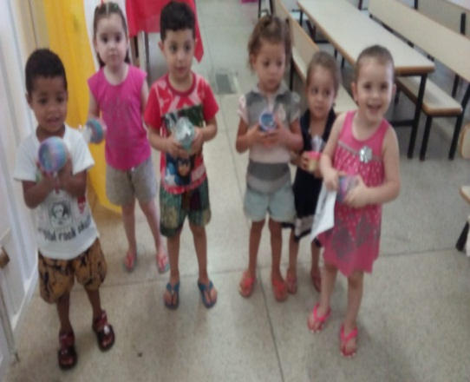
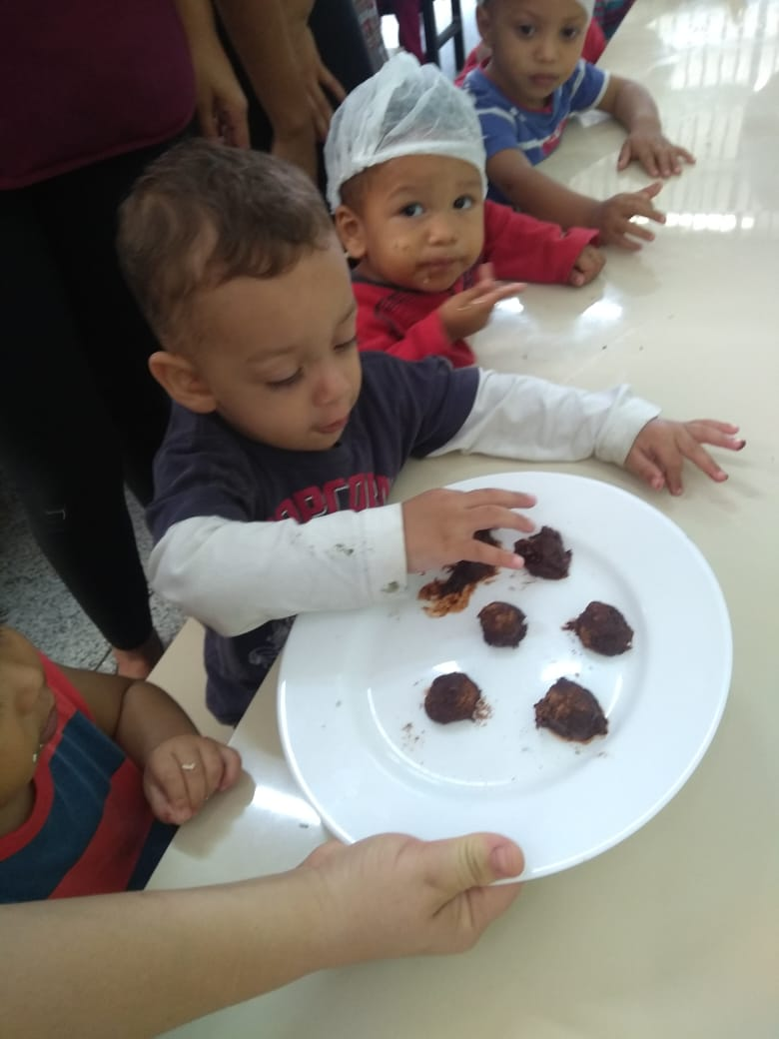
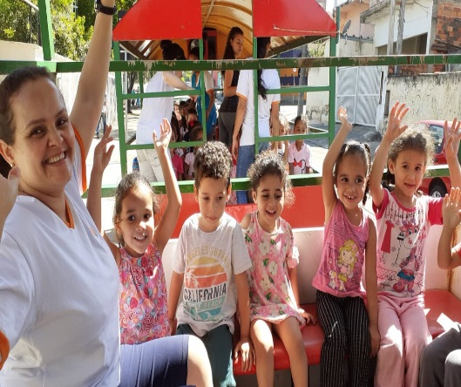
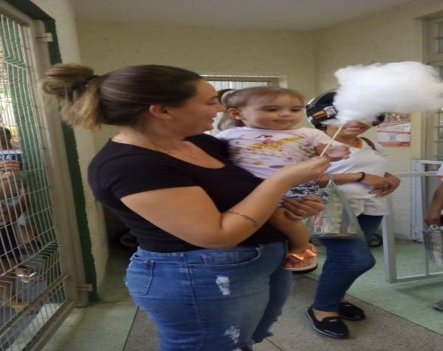
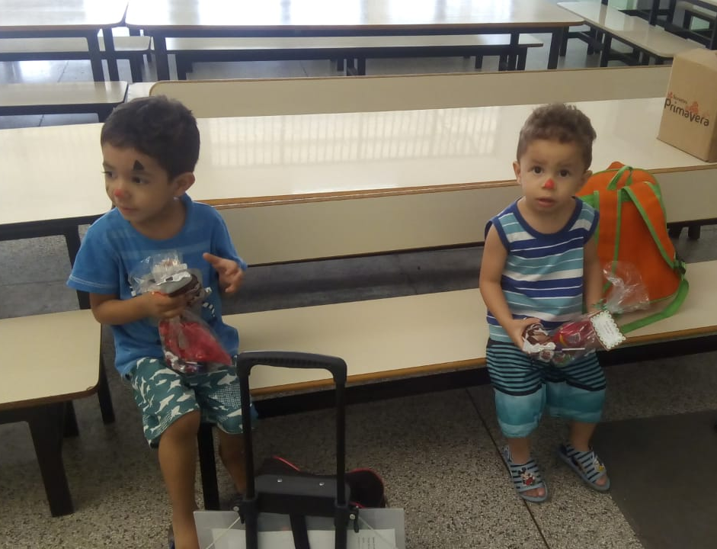
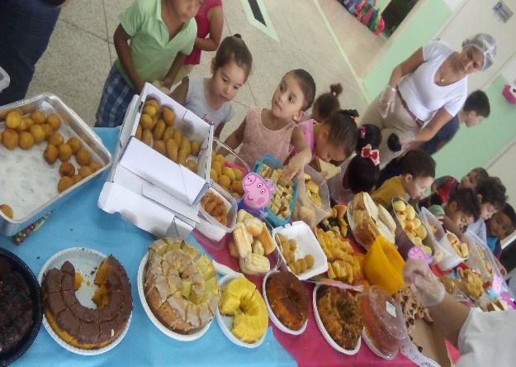
Associação Assistencial, Educacional e Cultural Vinde a Mim-ASSEVIM
Atividades da Semana da Criança
Sede: Rua Guarin João Badin, 50 – Jardim Morada do Sol – (19)3816-1637
Unidade Creche Profa. Maria Estella Amstalden: (19) 3935 7879. / Unidade Creche Prof. Nízio Vieira: (19) 3935-8414 / Unidade Creche Profa. Francisca do Amaral: (19) 3835-4366
Título de Utilidade Pública Municipal – Lei nº 5158 de 17/07/2007. / 13346-530 – INDAIATUBA – SP – CNPJ 08.889.456/0001-66.

Slide 11
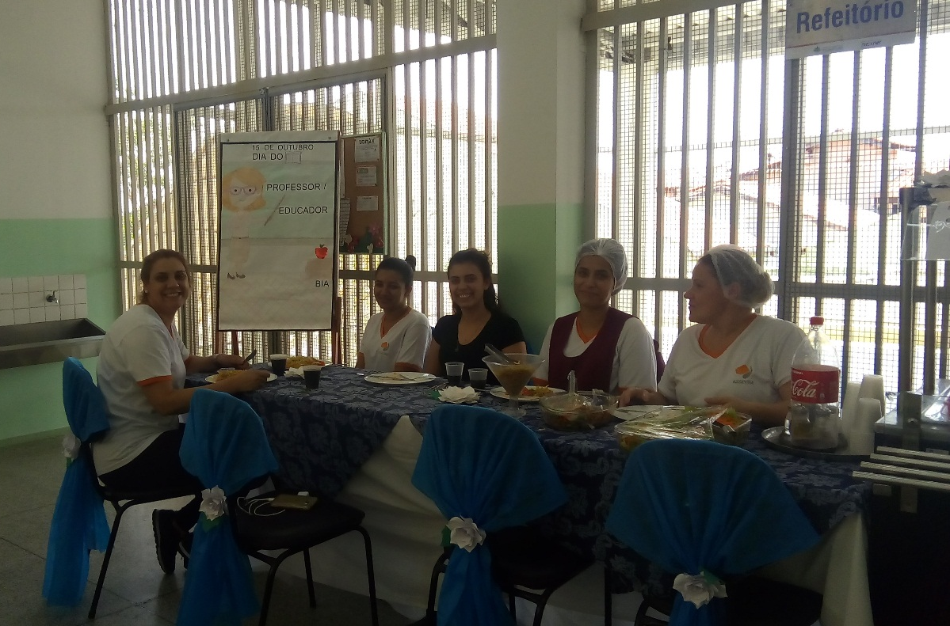
Associação Assistencial, Educacional e Cultural Vinde a Mim-ASSEVIM
Almoço em comemoração ao Dia dos Professores
Sede: Rua Guarin João Badin, 50 – Jardim Morada do Sol – (19)3816-1637
Unidade Creche Profa. Maria Estella Amstalden: (19) 3935 7879. / Unidade Creche Prof. Nízio Vieira: (19) 3935-8414 / Unidade Creche Profa. Francisca do Amaral: (19) 3835-4366
Título de Utilidade Pública Municipal – Lei nº 5158 de 17/07/2007. / 13346-530 – INDAIATUBA – SP – CNPJ 08.889.456/0001-66.

Slide 12
Associação Assistencial, Educacional e Cultural Vinde a Mim-ASSEVIM
METAS DE ATENDIMENTO
OBJETIVO II: Promoção da Aprendizagem
2. Realizar planejamento e registro da prática pedagógica.
Indicadores de Qualidade | Metas
2.1 Registro diário das atividades da turma. | 2.1.1 Realização de devolutivas semanais aos professores.
Em cumprimento a meta 2.1.1 as atividades realizadas com cada turma são registradas em semanários, realizados pelas monitoras. As professoras de M1 e M2 registram as atividades que são realizadas com suas turmas nos Planos de Aula Semanais.
Estes são entregues à coordenação e as devolutivas são feitas de forma semanal nas Horas Atividade Presenciais e reuniões de formação.
Sede: Rua Guarin João Badin, 50 – Jardim Morada do Sol – (19)3816-1637
Unidade Creche Profa. Maria Estella Amstalden: (19) 3935 7879. / Unidade Creche Prof. Nízio Vieira: (19) 3935-8414 / Unidade Creche Profa. Francisca do Amaral: (19) 3835-4366
Título de Utilidade Pública Municipal – Lei nº 5158 de 17/07/2007. / 13346-530 – INDAIATUBA – SP – CNPJ 08.889.456/0001-66.

Slide 13
Associação Assistencial, Educacional e Cultural Vinde a Mim-ASSEVIM
METAS DE ATENDIMENTO
OBJETIVO II: Promoção da Aprendizagem
3. Acompanhar o desenvolvimento das crianças por meio de relatórios de aprendizagem.
Indicadores de Qualidade | Metas
3.1 Elaboração de relatórios individuais dos alunos. | 3.1.1 Elaboração de dois relatórios de cada aluno: junho e dezembro.
Em cumprimento a meta 3.1.1 realizaremos a cada CAP, bimestralmente, a avaliação e acompanhamento do desenvolvimento dos alunos. Esse será registrado em avaliações realizadas em Junho e Novembro, que será mostrada aos pais na Reunião de Pais e Mestres dos meses de Agosto e Novembro.
Nesse momento entregamos aos pais a mesma avaliação para que os pais preencham a visão deles do desenvolvimento de seus filhos.
Sede: Rua Guarin João Badin, 50 – Jardim Morada do Sol – (19)3816-1637
Unidade Creche Profa. Maria Estella Amstalden: (19) 3935 7879. / Unidade Creche Prof. Nízio Vieira: (19) 3935-8414 / Unidade Creche Profa. Francisca do Amaral: (19) 3835-4366
Título de Utilidade Pública Municipal – Lei nº 5158 de 17/07/2007. / 13346-530 – INDAIATUBA – SP – CNPJ 08.889.456/0001-66.

Slide 14
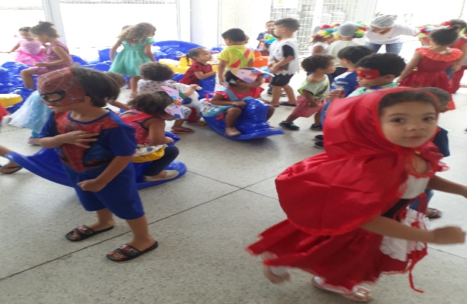
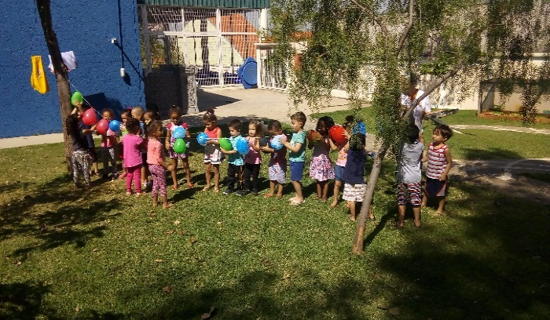
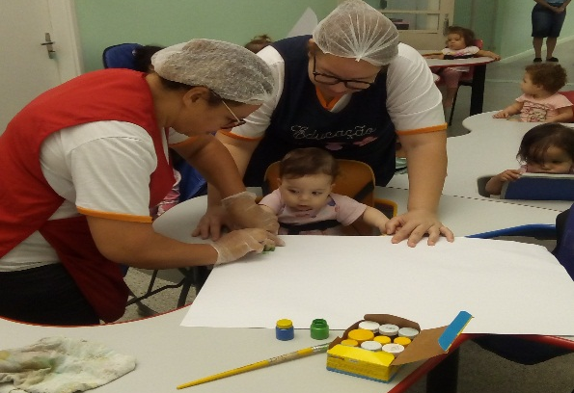
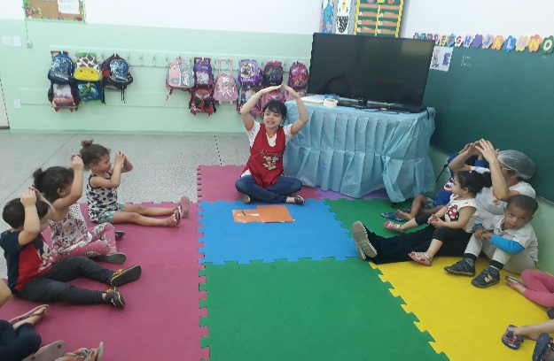
Associação Assistencial, Educacional e Cultural Vinde a Mim-ASSEVIM
METAS DE ATENDIMENTO
OBJETIVO III: Garantia da Infância
1. Planejar situações orientadas para que as crianças se expressem por meio de diferentes linguagens plásticas, simbólicas, musicais e corporais.
Indicadores de Qualidade | Metas
Rotina semanal: Atividades planejadas nos diferentes espaços naturais, culturais e de lazer da sua localidade. Brincadeiras de faz de conta. Produções artísticas: pinturas, desenhos, esculturas, com materiais diversos e adequados à faixa etária. Brincadeiras que explorem gestos, canções, recitações de poemas, parlendas, entre outras. Brincadeiras que explorem o movimento e o desenvolvimento sensorial. | 1.1.1 Mínimo de 50% do tempo da rotina dedicada a atividades orientadas.
Em cumprimento a meta 1.1.1 anexamos o quadro de rotina que constam a frequência das atividades citadas no item 1.1. As atividades realizadas no mês de Outubro estão ligadas aos projetos, dentre os quais foram realizados: atividades com músicas , contação de histórias, brincadeiras diversas englobando: , Gincanas, leituras, fantoches, histórias com desenhos, e estímulos sensoriais diversos.
Brincadeira com bexiga na área externa
Festa a fantasia
Atividade de pintura com berçário
Roda de conversa com canções
Sede: Rua Guarin João Badin, 50 – Jardim Morada do Sol – (19)3816-1637
Unidade Creche Profa. Maria Estella Amstalden: (19) 3935 7879. / Unidade Creche Prof. Nízio Vieira: (19) 3935-8414 / Unidade Creche Profa. Francisca do Amaral: (19) 3835-4366
Título de Utilidade Pública Municipal – Lei nº 5158 de 17/07/2007. / 13346-530 – INDAIATUBA – SP – CNPJ 08.889.456/0001-66.

Slide 15
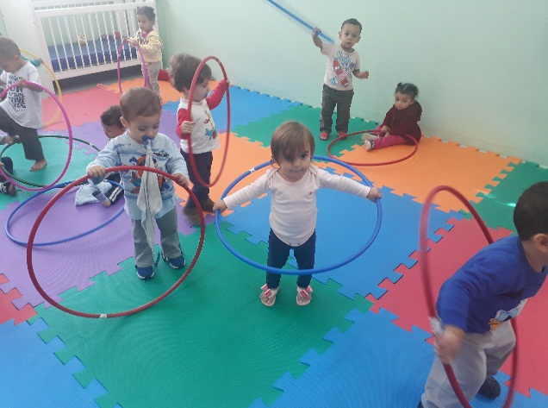
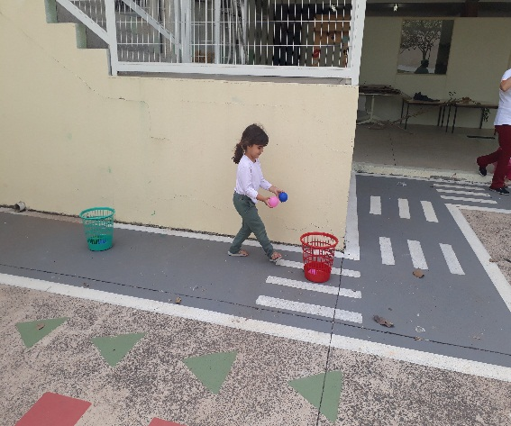
Associação Assistencial, Educacional e Cultural Vinde a Mim-ASSEVIM
Atividade de noção espacial e coordenação
Atividade de concentração e raciocínio
Atividade concentração e agilidade
Atividade de equilíbrio , noção espacial e lateralidade
Noção espacial e cores
Atividade de força e coordenação
Sede: Rua Guarin João Badin, 50 – Jardim Morada do Sol – (19)3816-1637
Unidade Creche Profa. Maria Estella Amstalden: (19) 3935 7879. / Unidade Creche Prof. Nízio Vieira: (19) 3935-8414 / Unidade Creche Profa. Francisca do Amaral: (19) 3835-4366
Título de Utilidade Pública Municipal – Lei nº 5158 de 17/07/2007. / 13346-530 – INDAIATUBA – SP – CNPJ 08.889.456/0001-66.

Slide 16
Associação Assistencial, Educacional e Cultural Vinde a Mim-ASSEVIM
METAS DE ATENDIMENTO
OBJETIVO III: Garantia da Infância
2. Planejar situações que visem ao desenvolvimento das linguagens escrita, oral e leitura.
Indicadores de Qualidade | Metas
Rotina semanal: Atividades diárias de leitura e contação de histórias, de diversos gêneros literários, para e pelas crianças. Atividades significativas de produção de texto para que as crianças participem mesmo sem saber escrever. | 2.1.1 Mínimo de 50% do tempo da rotina dedicada a atividades orientadas.
Em cumprimento a meta 2.1.1. No mês de Outubro foram realizadas atividades ligadas ao Projeto Didático de Leitura, como contação diária de histórias, utilizando livros de diversos gêneros literários e contação com teatro e outros.
Contação com fantoches e interação das crianças
Identificando e escrevendo vogais
Atividade Orientada com a professora
Sede: Rua Guarin João Badin, 50 – Jardim Morada do Sol – (19)3816-1637
Unidade Creche Profa. Maria Estella Amstalden: (19) 3935 7879. / Unidade Creche Prof. Nízio Vieira: (19) 3935-8414 / Unidade Creche Profa. Francisca do Amaral: (19) 3835-4366
Título de Utilidade Pública Municipal – Lei nº 5158 de 17/07/2007. / 13346-530 – INDAIATUBA – SP – CNPJ 08.889.456/0001-66.

Slide 17
Associação Assistencial, Educacional e Cultural Vinde a Mim-ASSEVIM
Contação de história com participação do Super Amigão
Contação de história com teatro sobre contos de fada
Contação de história com teatro das monitoras
Contação de história com materiais ilustrativos em roda de conversa
Sede: Rua Guarin João Badin, 50 – Jardim Morada do Sol – (19)3816-1637
Unidade Creche Profa. Maria Estella Amstalden: (19) 3935 7879. / Unidade Creche Prof. Nízio Vieira: (19) 3935-8414 / Unidade Creche Profa. Francisca do Amaral: (19) 3835-4366
Título de Utilidade Pública Municipal – Lei nº 5158 de 17/07/2007. / 13346-530 – INDAIATUBA – SP – CNPJ 08.889.456/0001-66.

Slide 18
Associação Assistencial, Educacional e Cultural Vinde a Mim-ASSEVIM
METAS DE ATENDIMENTO
OBJETIVO IV: Formação em Serviço
1. Planejar os momentos semanais de trabalho pedagógico entre os pares.
Indicadores de Qualidade | Metas
Plano de ensino focado na necessidade formativa da equipe docente. | 1.1.1 Realização de 85% dos encontros
Em cumprimento a meta 1.1.1 realizamos atendimento semanal com as professoras de Maternal 1 e 2 com o objetivo de identificar as necessidades e avaliar o desenvolvimento do corpo docente e educandos. A formação continuada da equipe se dá, conforme descrito no calendário, mensalmente. No mês de Outubro o tema Alegria com dinâmicas, apresentação do projeto do mês seguinte, assuntos diversos e comemoração das aniversariantes do mês.
Sede: Rua Guarin João Badin, 50 – Jardim Morada do Sol – (19)3816-1637
Unidade Creche Profa. Maria Estella Amstalden: (19) 3935 7879. / Unidade Creche Prof. Nízio Vieira: (19) 3935-8414 / Unidade Creche Profa. Francisca do Amaral: (19) 3835-4366
Título de Utilidade Pública Municipal – Lei nº 5158 de 17/07/2007. / 13346-530 – INDAIATUBA – SP – CNPJ 08.889.456/0001-66.

Slide 19
Associação Assistencial, Educacional e Cultural Vinde a Mim-ASSEVIM
Projeto Viva Bem/Ginastica Laboral
Projeto Viva Bem/Aniversariantes do mês
Sede: Rua Guarin João Badin, 50 – Jardim Morada do Sol – (19)3816-1637
Unidade Creche Profa. Maria Estella Amstalden: (19) 3935 7879. / Unidade Creche Prof. Nízio Vieira: (19) 3935-8414 / Unidade Creche Profa. Francisca do Amaral: (19) 3835-4366
Título de Utilidade Pública Municipal – Lei nº 5158 de 17/07/2007. / 13346-530 – INDAIATUBA – SP – CNPJ 08.889.456/0001-66.

Slide 20
Associação Assistencial, Educacional e Cultural Vinde a Mim-ASSEVIM
Projeto Viva Bem/Festa das famílias dos funcionários
Sede: Rua Guarin João Badin, 50 – Jardim Morada do Sol – (19)3816-1637
Unidade Creche Profa. Maria Estella Amstalden: (19) 3935 7879. / Unidade Creche Prof. Nízio Vieira: (19) 3935-8414 / Unidade Creche Profa. Francisca do Amaral: (19) 3835-4366
Título de Utilidade Pública Municipal – Lei nº 5158 de 17/07/2007. / 13346-530 – INDAIATUBA – SP – CNPJ 08.889.456/0001-66.

Slide 21
Associação Assistencial, Educacional e Cultural Vinde a Mim-ASSEVIM
METAS DE ATENDIMENTO
OBJETIVO V: Cooperação e troca com as famílias
1. Realizar reuniões com as famílias no decorrer do ano letivo.
Indicadores de Qualidade | Metas
Reuniões com temas voltados para a educação de filhos e /ou assuntos de cunho pedagógico. | 1.1.1 Mínimo de uma reunião bimestral com as famílias.
Em cumprimento a meta 1.1.1 a reunião de Pais e Mestre realizado no mês de Agosto, conforme calendário escolar.
Sede: Rua Guarin João Badin, 50 – Jardim Morada do Sol – (19)3816-1637
Unidade Creche Profa. Maria Estella Amstalden: (19) 3935 7879. / Unidade Creche Prof. Nízio Vieira: (19) 3935-8414 / Unidade Creche Profa. Francisca do Amaral: (19) 3835-4366
Título de Utilidade Pública Municipal – Lei nº 5158 de 17/07/2007. / 13346-530 – INDAIATUBA – SP – CNPJ 08.889.456/0001-66.

Slide 22
Associação Assistencial, Educacional e Cultural Vinde a Mim-ASSEVIM
METAS DE ATENDIMENTO
OBJETIVO VI: Garantia do acesso
1. Realizar o atendimento das crianças de acordo com o Termo de Colaboração com a Secretaria de Educação.
Indicadores de Qualidade | Metas
Atendimento mensal na capacidade máxima. | 1.1.1 Atendimento a 100% da proposta de atendimento.
Sala | Matriculados Mês de Outubro | Capacidade | Pendente de documentos
B1A | 17 | 17 | 0
B2A | 18 | 20 | 0
B2B | 18 | 20 | 1
B2C | 20 | 20 | 0
M1A | 24 | 25 | 0
M1B | 22 | 25 | 0
M2A | 25 | 28 | 0
M2B | 24 | 28 | 0
M2C | 24 | 28 | 0
Total | 192 | 211 | 1
Sede: Rua Guarin João Badin, 50 – Jardim Morada do Sol – (19)3816-1637
Unidade Creche Profa. Maria Estella Amstalden: (19) 3935 7879. / Unidade Creche Prof. Nízio Vieira: (19) 3935-8414 / Unidade Creche Profa. Francisca do Amaral: (19) 3835-4366
Título de Utilidade Pública Municipal – Lei nº 5158 de 17/07/2007. / 13346-530 – INDAIATUBA – SP – CNPJ 08.889.456/0001-66.

Slide 23
Associação Assistencial, Educacional e Cultural Vinde a Mim-ASSEVIM
METAS DE ATENDIMENTO
OBJETIVO VII: Parceria com a Secretaria de Educação
1. Participar das reuniões de assessoramento e de orientações agendadas pela Secretaria de Educação.
Indicadores de Qualidade | Metas
Participação da Equipe Gestora nas reuniões agendadas. | 1.1.1 Participação da Equipe Gestora em 100% das reuniões realizadas e/ou agendadas pela Secretaria de Educação.
Em cumprimento a meta 1.1.1 anexamos a tabela abaixo para demonstrar as datas previstas de reuniões agendadas pela SEME, nas quais haverá a participação da Equipe Gestora.
Sede: Rua Guarin João Badin, 50 – Jardim Morada do Sol – (19)3816-1637
Unidade Creche Profa. Maria Estella Amstalden: (19) 3935 7879. / Unidade Creche Prof. Nízio Vieira: (19) 3935-8414 / Unidade Creche Profa. Francisca do Amaral: (19) 3835-4366
Título de Utilidade Pública Municipal – Lei nº 5158 de 17/07/2007. / 13346-530 – INDAIATUBA – SP – CNPJ 08.889.456/0001-66.

Slide 24
Associação Assistencial, Educacional e Cultural Vinde a Mim-ASSEVIM
OBJETIVO VII: Parceria com a Secretaria de Educação
2. Cumprir integralmente o Termo de Colaboração.
Indicadores de Qualidade | Metas
Cumprimento dos prazos estabelecidos pela Secretaria da Educação. Quadro de Pessoal completo. | Atendimento a 100% das solicitações e prazos designados. 2.2.1 Manter 100% do quadro de pessoal aprovado no plano de trabalho.
Em cumprimento a meta 2.1.1 , os prazos de entrega de documentações da Prestação de Contas e solicitações foram cumpridos conforme cronograma de prazos.
Sede: Rua Guarin João Badin, 50 – Jardim Morada do Sol – (19)3816-1637
Unidade Creche Profa. Maria Estella Amstalden: (19) 3935 7879. / Unidade Creche Prof. Nízio Vieira: (19) 3935-8414 / Unidade Creche Profa. Francisca do Amaral: (19) 3835-4366
Título de Utilidade Pública Municipal – Lei nº 5158 de 17/07/2007. / 13346-530 – INDAIATUBA – SP – CNPJ 08.889.456/0001-66.

Slide 25
Associação Assistencial, Educacional e Cultural Vinde a Mim-ASSEVIM
METAS DE ATENDIMENTO
OBJETIVO VIII: Avaliação de desenvolvimento dos alunos
1. Realizar ao final de cada semestre avaliação de desenvolvimento dos alunos, pelo conselho pedagógico e pelos pais.
Indicadores de Qualidade | Metas
Participação do conselho de avaliação pedagógica. 1.2 Participação dos pais. 1.3 Integrar as avaliações de desenvolvimento realizado pelos pais e pelo conselho de avaliação da unidade. | 1.1.1 Avaliar o desenvolvimento de todos os alunos matriculados. 1.2.1 Garantir que os pais possam avaliar o desenvolvimento de seus filhos no 1º e no 2º semestre, através de questionário disponibilizado pelo conselho. 1.3.1 Garantir que a integração das avaliações sejam um norte para melhoria das atividades e desenvolvimento integral dos alunos.
Em cumprimento a meta 1.1.1, 1.2.1 e 1.3.1 realizamos o 2ª CAP, conforme o calendário escolar, a avaliação e acompanhamento do desenvolvimento dos alunos. Registrado em ata e com plano de ação referente as dificuldades relatadas por professoras e monitoras. O próximo CAP será realizado no mês de novembro.
No mês de Junho foi realizado a avaliação individual de cada aluno e apresentado aos pais em reunião de pais e mestres. Nesse momento entregamos a avaliação realizada pelos professores e monitores para que os pais pudessem fazer suas observações referente ao desenvolvimento de seus filhos.
As avaliações servirão de norte para o trabalho dos próximos bimestres.
Sede: Rua Guarin João Badin, 50 – Jardim Morada do Sol – (19)3816-1637
Unidade Creche Profa. Maria Estella Amstalden: (19) 3935 7879. / Unidade Creche Prof. Nízio Vieira: (19) 3935-8414 / Unidade Creche Profa. Francisca do Amaral: (19) 3835-4366
Título de Utilidade Pública Municipal – Lei nº 5158 de 17/07/2007. / 13346-530 – INDAIATUBA – SP – CNPJ 08.889.456/0001-66.

Slide 26
Associação Assistencial, Educacional e Cultural Vinde a Mim-ASSEVIM
METAS DE ATENDIMENTO
OBJETIVO IX: Integração das famílias nos eventos e projetos interativos
1. Promover atividades interativas.
Indicadores de Qualidade | Metas
Participação das famílias. | 1.1.1 Garantir que 80% das famílias participem dos projetos interativos.
Em cumprimento a meta 1.1.1 realizaremos os projetos interativos de acordo com os Projetos Didáticos. Os Projetos Interativos são Projeto Maleta Musical para as turmas de M1 e Projetos Pasta da Leitura e Maleta dos Valores para as turmas de M2.
Os Projetos são oferecidos para todos os alunos matriculados em formato de rodízio para que todas as famílias possam participar. Os Projetos Interativos iniciaram no mês de Fevereiro.
Sede: Rua Guarin João Badin, 50 – Jardim Morada do Sol – (19)3816-1637
Unidade Creche Profa. Maria Estella Amstalden: (19) 3935 7879. / Unidade Creche Prof. Nízio Vieira: (19) 3935-8414 / Unidade Creche Profa. Francisca do Amaral: (19) 3835-4366
Título de Utilidade Pública Municipal – Lei nº 5158 de 17/07/2007. / 13346-530 – INDAIATUBA – SP – CNPJ 08.889.456/0001-66.

Slide 27
Associação Assistencial, Educacional e Cultural Vinde a Mim-ASSEVIM
METAS DE ATENDIMENTO
OBJETIVO IX: Integração das famílias nos eventos e projetos interativos
2. Promover eventos.
Indicadores de Qualidade | Metas
Participação das famílias. Avaliar satisfação das famílias ao final de cada evento. | 2.1.1 Garantir 50% de participação das famílias nos eventos. 2.2.1 Garantir que 80% das avaliações sejam satisfatórias.
Em cumprimento a meta 2.1.1 realizaremos os eventos, de acordo com o calendário escolar do ano letivo de 2019.
Ao final de cada evento as famílias avaliarão o evento realizado.
Sede: Rua Guarin João Badin, 50 – Jardim Morada do Sol – (19)3816-1637
Unidade Creche Profa. Maria Estella Amstalden: (19) 3935 7879. / Unidade Creche Prof. Nízio Vieira: (19) 3935-8414 / Unidade Creche Profa. Francisca do Amaral: (19) 3835-4366
Título de Utilidade Pública Municipal – Lei nº 5158 de 17/07/2007. / 13346-530 – INDAIATUBA – SP – CNPJ 08.889.456/0001-66.

Slide 28
Associação Assistencial, Educacional e Cultural Vinde a Mim-ASSEVIM
Evento da Festa da Família
Sede: Rua Guarin João Badin, 50 – Jardim Morada do Sol – (19)3816-1637
Unidade Creche Profa. Maria Estella Amstalden: (19) 3935 7879. / Unidade Creche Prof. Nízio Vieira: (19) 3935-8414 / Unidade Creche Profa. Francisca do Amaral: (19) 3835-4366
Título de Utilidade Pública Municipal – Lei nº 5158 de 17/07/2007. / 13346-530 – INDAIATUBA – SP – CNPJ 08.889.456/0001-66.

Slide 29
Associação Assistencial, Educacional e Cultural Vinde a Mim-ASSEVIM
Evento da Festa da Família
Sede: Rua Guarin João Badin, 50 – Jardim Morada do Sol – (19)3816-1637
Unidade Creche Profa. Maria Estella Amstalden: (19) 3935 7879. / Unidade Creche Prof. Nízio Vieira: (19) 3935-8414 / Unidade Creche Profa. Francisca do Amaral: (19) 3835-4366
Título de Utilidade Pública Municipal – Lei nº 5158 de 17/07/2007. / 13346-530 – INDAIATUBA – SP – CNPJ 08.889.456/0001-66.

Slide 30
Associação Assistencial, Educacional e Cultural Vinde a Mim-ASSEVIM

Slide 31
Associação Assistencial, Educacional e Cultural Vinde a Mim-ASSEVIM
METAS DE ATENDIMENTO
OBJETIVO X: Avaliação Institucional
1. Aplicar avaliação institucional.
Indicadores de Qualidade | Metas
Avaliar a satisfação das famílias em relação ao trabalho realizado pela unidade escolar ao final do 2º semestre. | 1.1.1 Mínimo de 50% de avaliações aplicadas.
Em cumprimento a meta 1.1.1, a avaliação de satisfação será aplicado as famílias no mês de novembro. A avaliação de satisfação aplicada será enviada pela Secretaria de Educação.
Os resultados das avaliações serão tabulados e servirão para nortear as melhorias de trabalho.
Sede: Rua Guarin João Badin, 50 – Jardim Morada do Sol – (19)3816-1637
Unidade Creche Profa. Maria Estella Amstalden: (19) 3935 7879. / Unidade Creche Prof. Nízio Vieira: (19) 3935-8414 / Unidade Creche Profa. Francisca do Amaral: (19) 3835-4366
Título de Utilidade Pública Municipal – Lei nº 5158 de 17/07/2007. / 13346-530 – INDAIATUBA – SP – CNPJ 08.889.456/0001-66.

Slide 32
Associação Assistencial, Educacional e Cultural Vinde a Mim-ASSEVIM
METAS DE ATENDIMENTO
OBJETIVO X: Avaliação de Competências
1. Aplicar avaliação de competências.
Indicadores de Qualidade | Metas
Avaliar as competências. Identificar as necessidades de formação e o desenvolvimento profissional. Medir o desempenho de cada colaborador. | 1.1.1 Garantir a aplicabilidade da avaliação de competências para todos os colaboradores. 1.2.1 Realizar 80% das capacitações planejadas para o ano. 1.3.1 Garantir que 50% dos colaboradores obtenha resultado de 70% da pontuação da avaliação de competências.
Em cumprimento a meta 1.1.1 foi aplicada em reunião de formação do mês de março a auto avaliação a todos os colaboradores. Paralelamente a Gestora realizará a avaliação de competências de cada colaborador.
Após a realização das avaliações, elas serão integradas, tabuladas e comparadas. Os seus resultados servirão de norte para as melhorias do trabalho de formação com a equipe e com relação às capacitações, em cumprimento a meta 1.2.1.
Em cumprimento a meta 1.3.1 o resultado de cada colaborador é tabulado, e a competência que é identificada como um ponto a desenvolver é passada para o colaborador por meio de um atendimento individual. Cada colaborador será acompanhado de forma que venha a se desenvolver, para dessa forma atingir o mínimo de 70% da pontuação.
Sede: Rua Guarin João Badin, 50 – Jardim Morada do Sol – (19)3816-1637
Unidade Creche Profa. Maria Estella Amstalden: (19) 3935 7879. / Unidade Creche Prof. Nízio Vieira: (19) 3935-8414 / Unidade Creche Profa. Francisca do Amaral: (19) 3835-4366
Título de Utilidade Pública Municipal – Lei nº 5158 de 17/07/2007. / 13346-530 – INDAIATUBA – SP – CNPJ 08.889.456/0001-66.

Slide 33
Associação Assistencial, Educacional e Cultural Vinde a Mim-ASSEVIM
___________________________________
Andréa Martines
Coordenadora Geral Pedagógica e ADM.
Sede: Rua Guarin João Badin, 50 – Jardim Morada do Sol – (19)3816-1637
Unidade Creche Profa. Maria Estella Amstalden: (19) 3935 7879. / Unidade Creche Prof. Nízio Vieira: (19) 3935-8414 / Unidade Creche Profa. Francisca do Amaral: (19) 3835-4366
Título de Utilidade Pública Municipal – Lei nº 5158 de 17/07/2007. / 13346-530 – INDAIATUBA – SP – CNPJ 08.889.456/0001-66.

